Slide 1

Мастер-класс: роспись платка «С Новым Годом!»
.
Муниципальное бюджетное
учреждение дополнительного
образования Атяшевского муниципального района
«Атяшевский Дом детского творчества»
Подготовила педагог
дополнительного образования
Наумова Т.А.

Slide 2
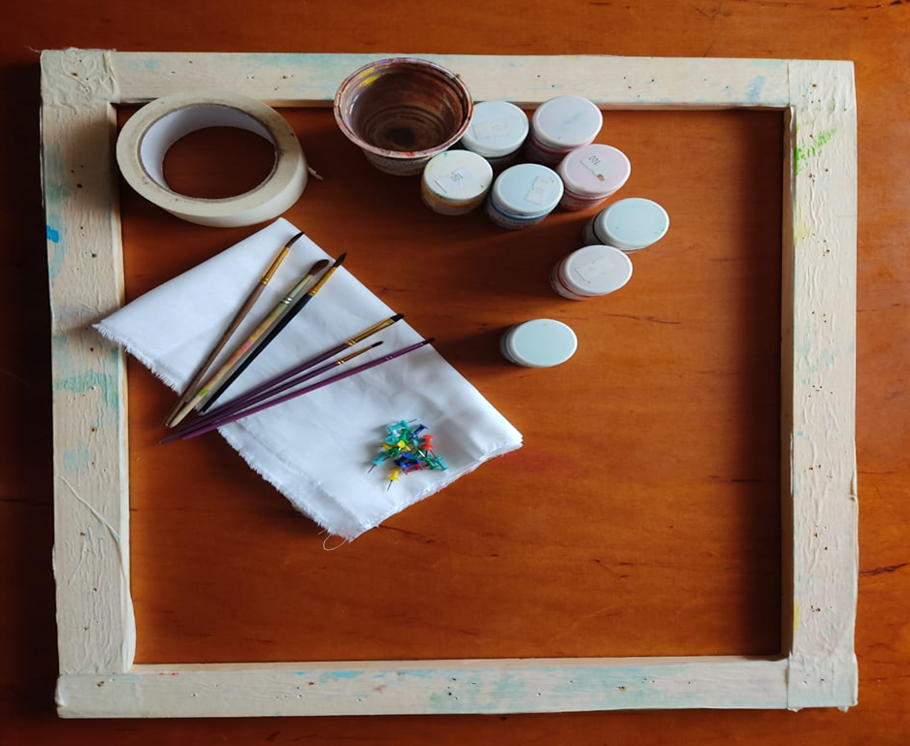
Для работы нам потребуется: подрамник, молярный скотч, ткань х\б, баночка с водой, кисти, краски акриловые для батика и кнопки.
Деревянный подрамник обклеиваем скотчем, чтобы в процессе работы не испачкать краской

Slide 3
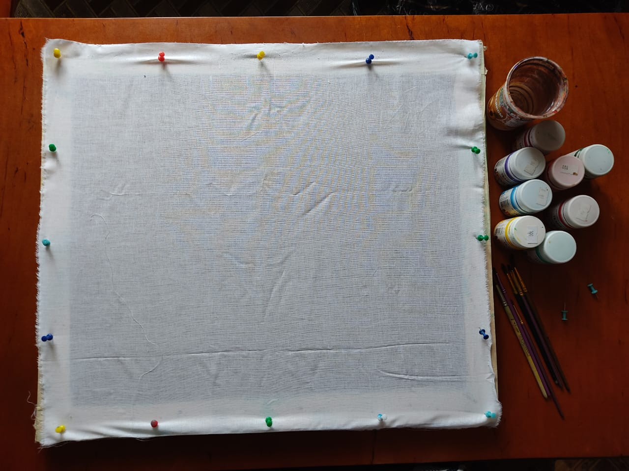
Ткань натягиваем на подрамник. Работаем соблюдая технику безопасности, так как кнопки очень острые

Slide 4
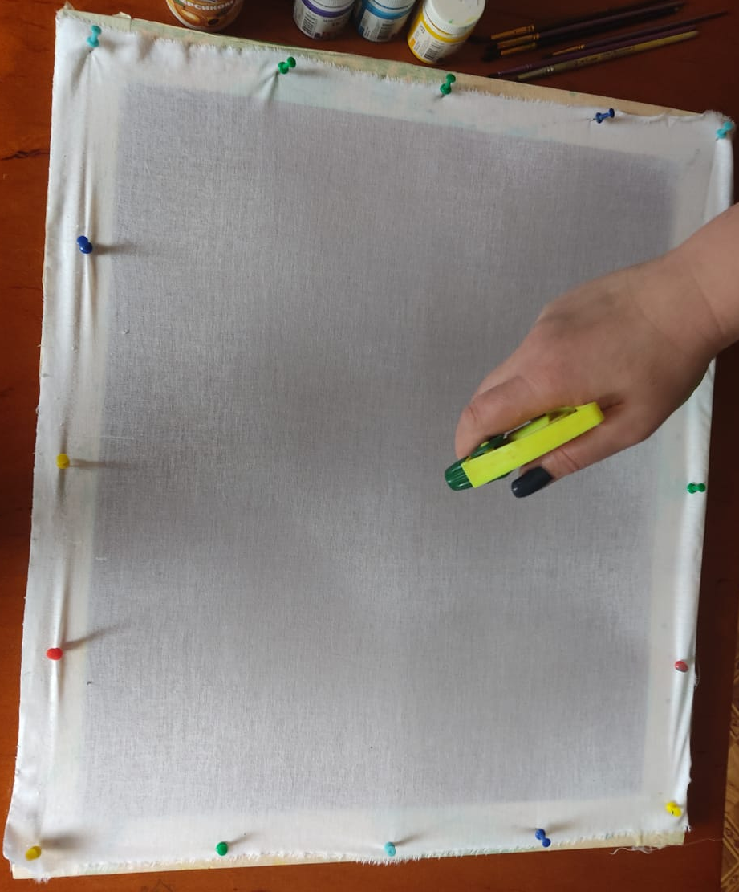
Увлажняем ткань с помощью пулевизатора.
Это делается для того, чтобы в процессе рисования краски лучше растекались

Slide 5

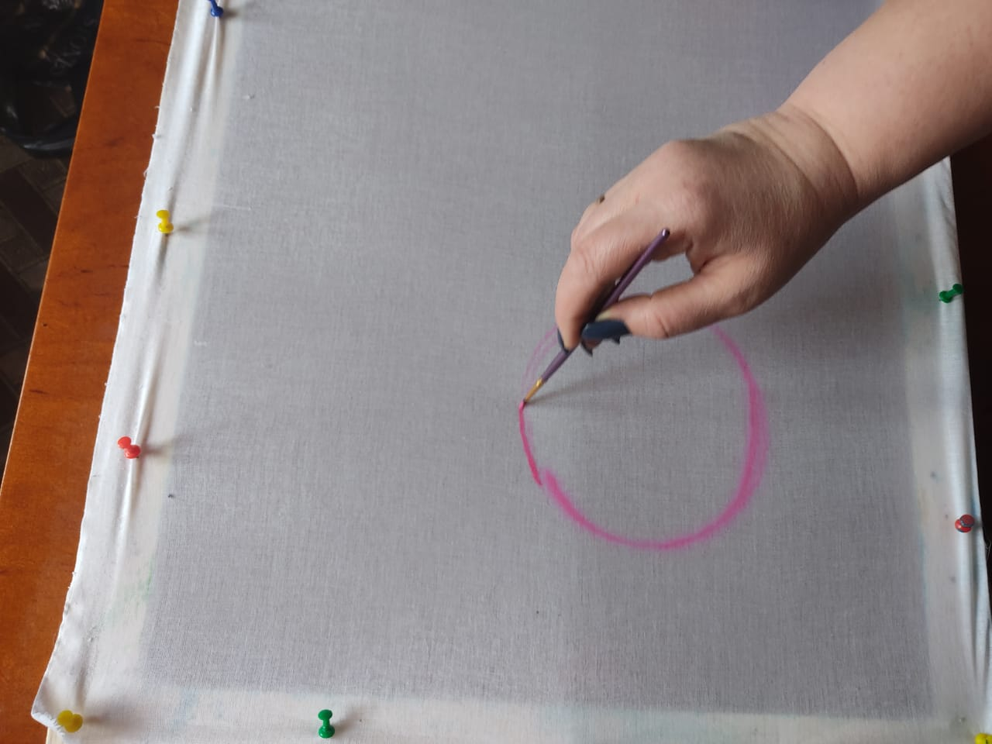
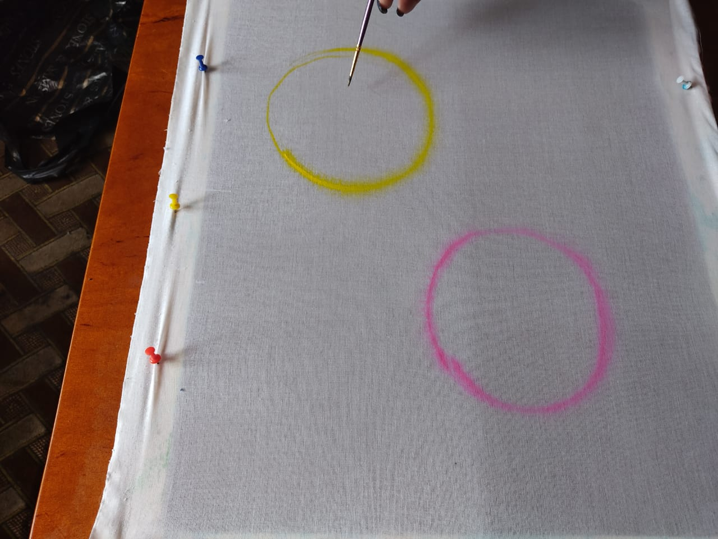
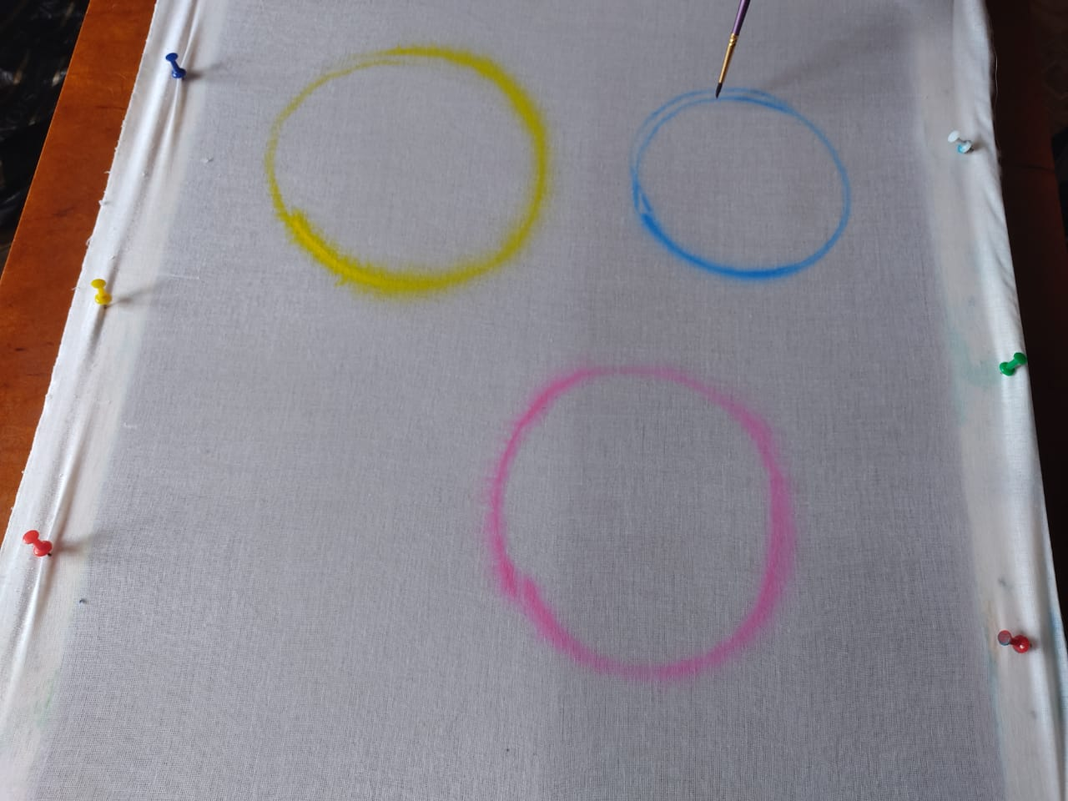
Тонкой кистью намечаем расположение елочных шаров

Slide 6
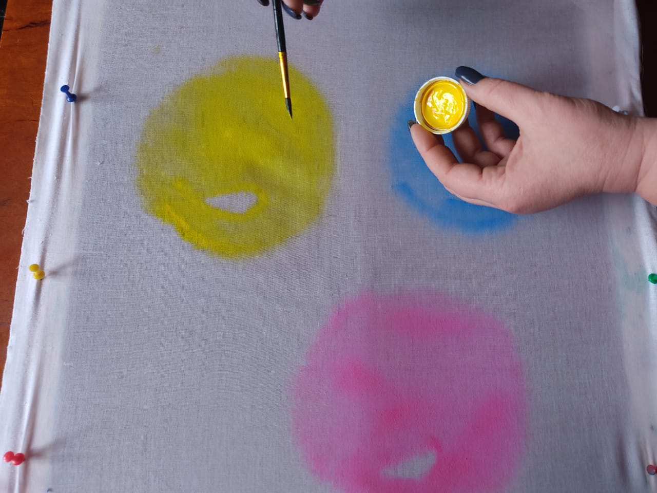
Расписываем локально шары

Slide 7
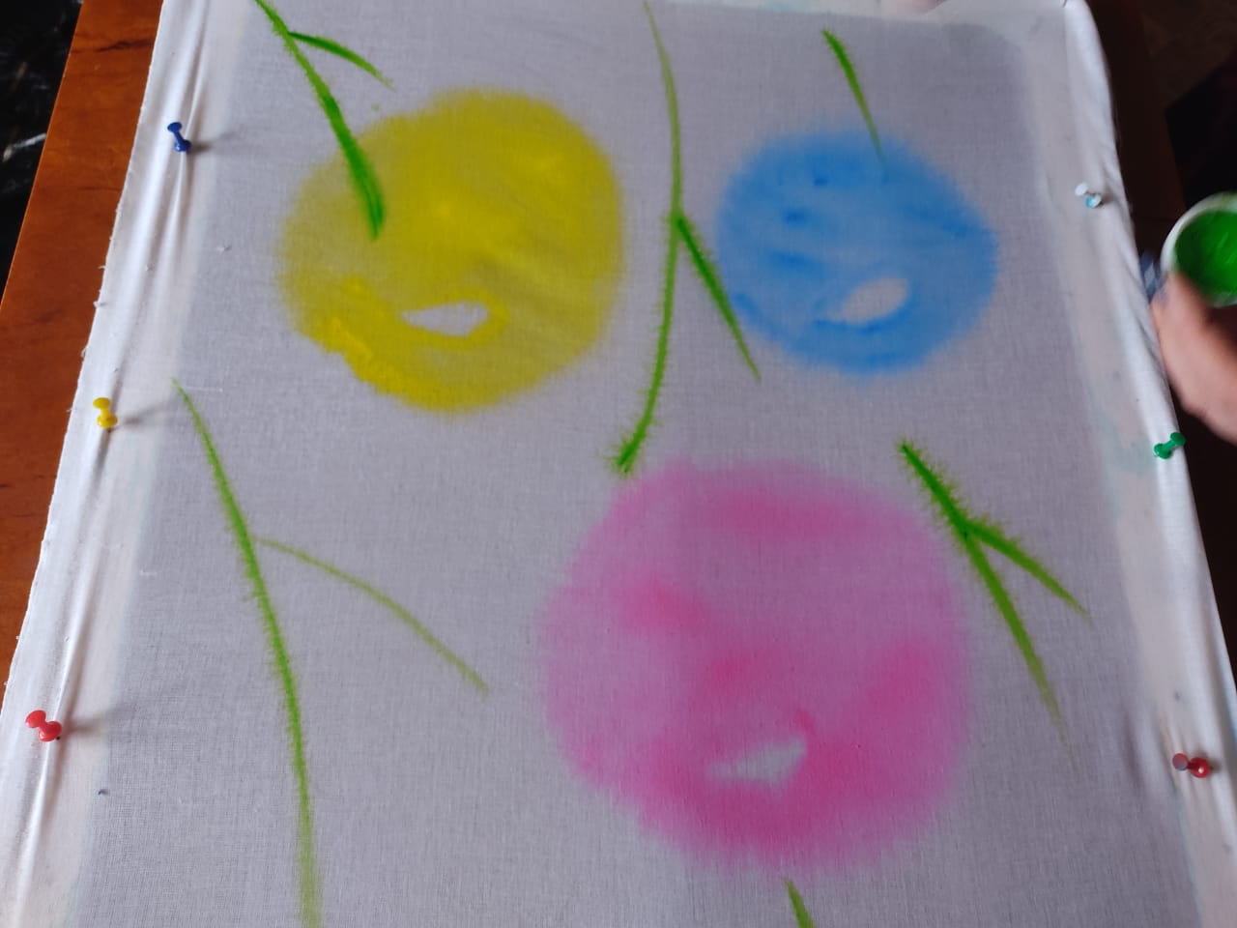
Намечаем направление веточек

Slide 8
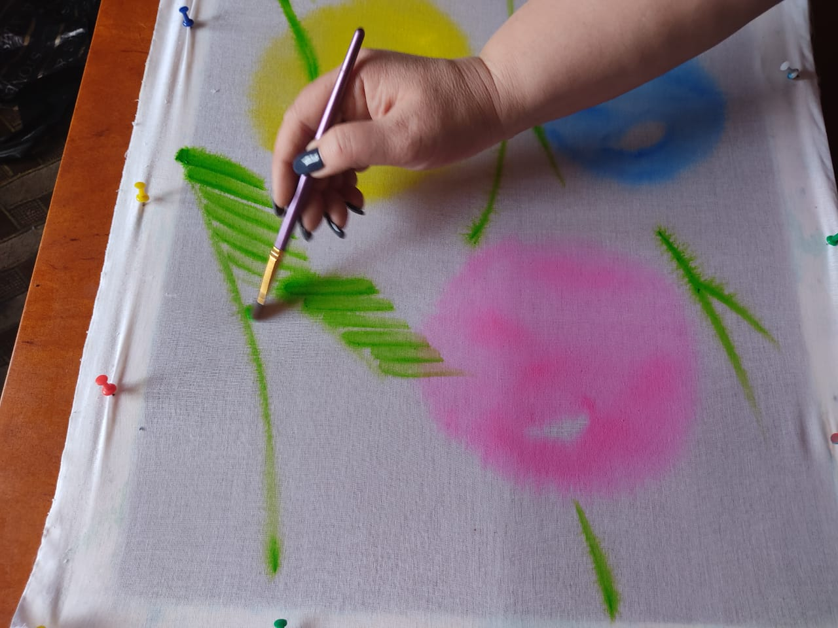
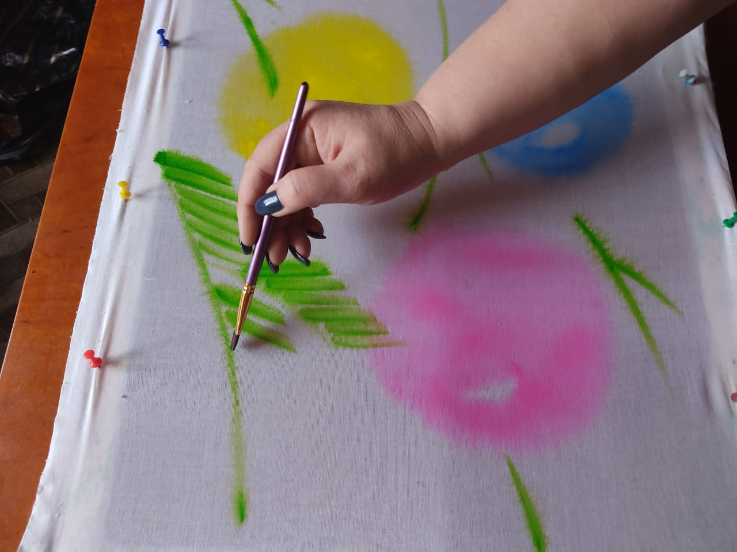
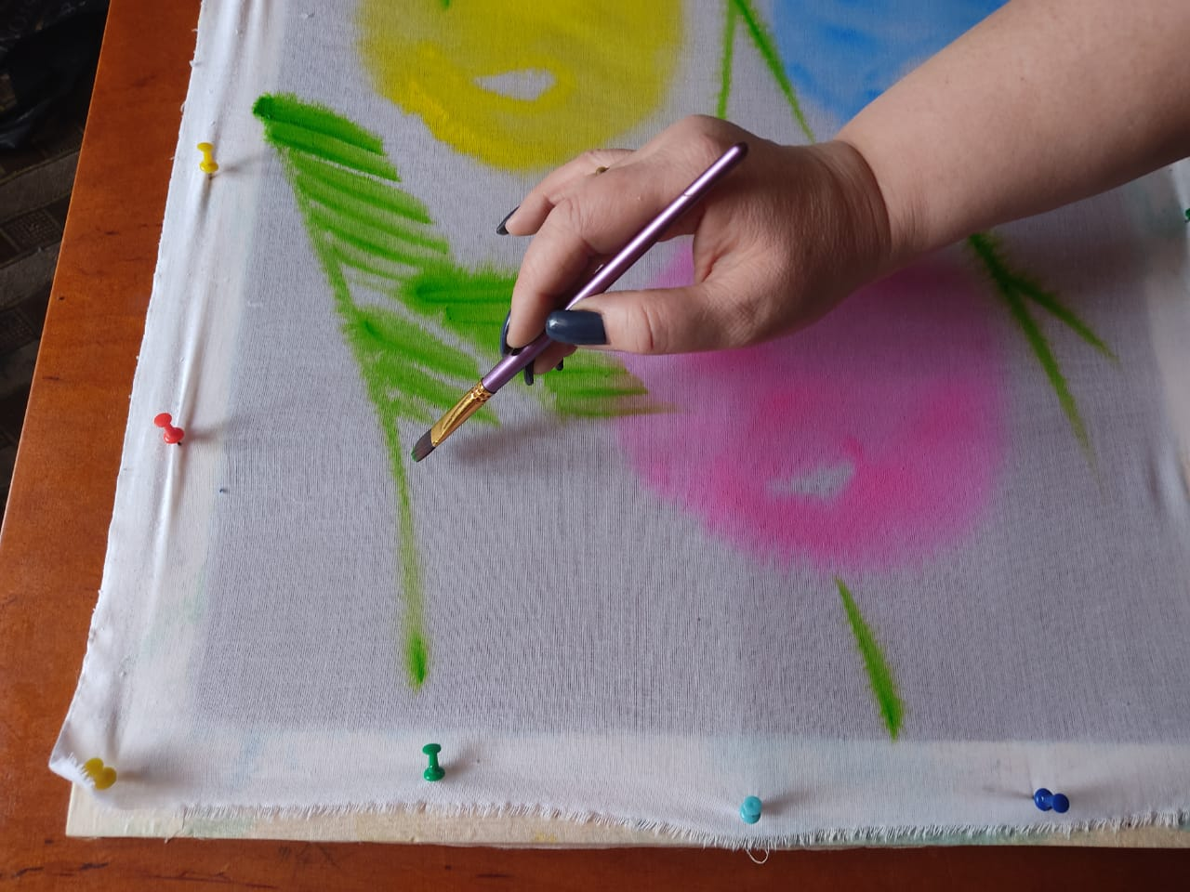
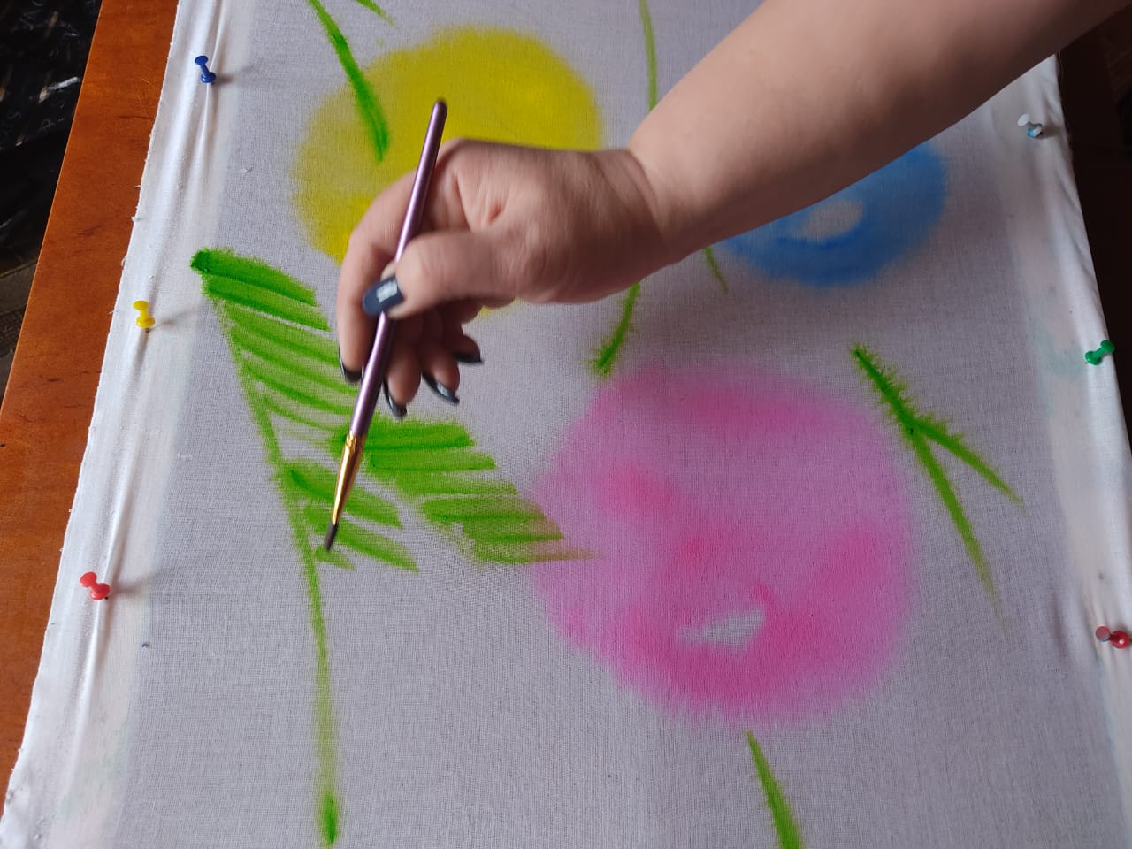
1
2
Плоской кистью рисуем иголочки на елочных ветках
3
4

Slide 9

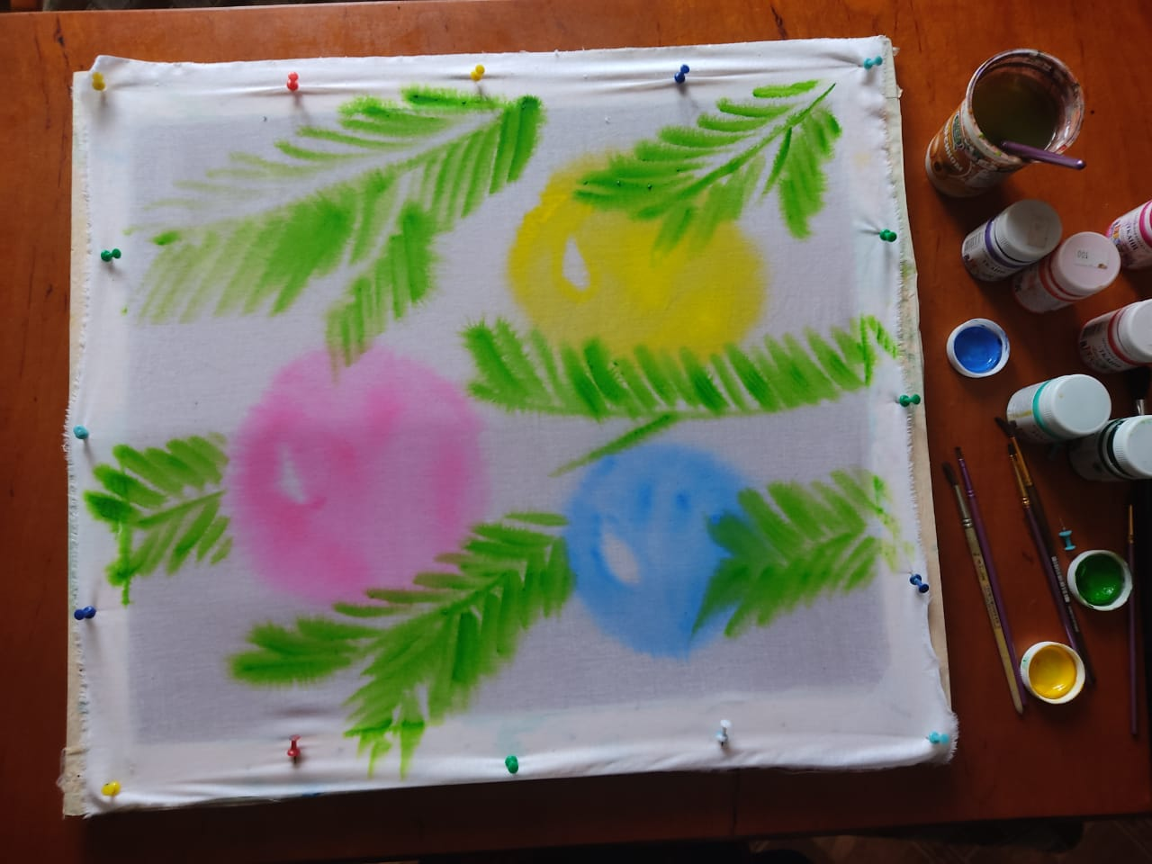
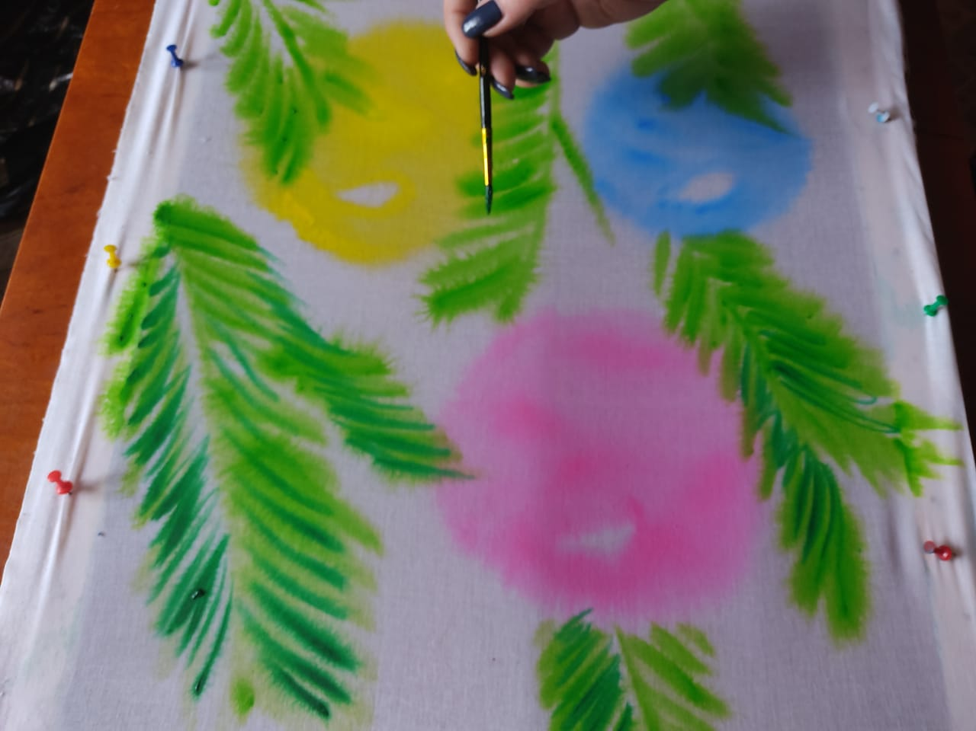

Slide 10
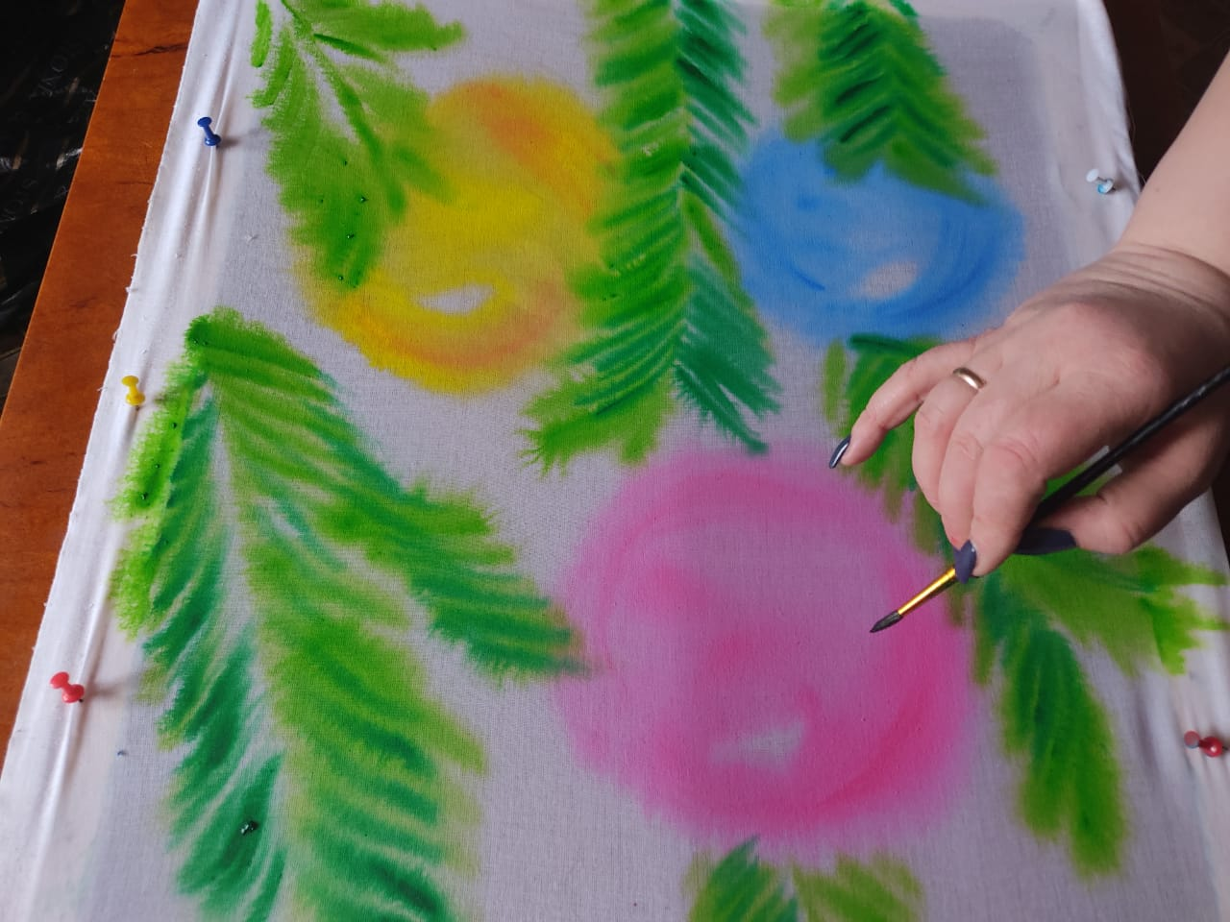
Ткань немного подсохла. Теперь смело можно прописывать более тщательно отдельные участки на ткани

Slide 11
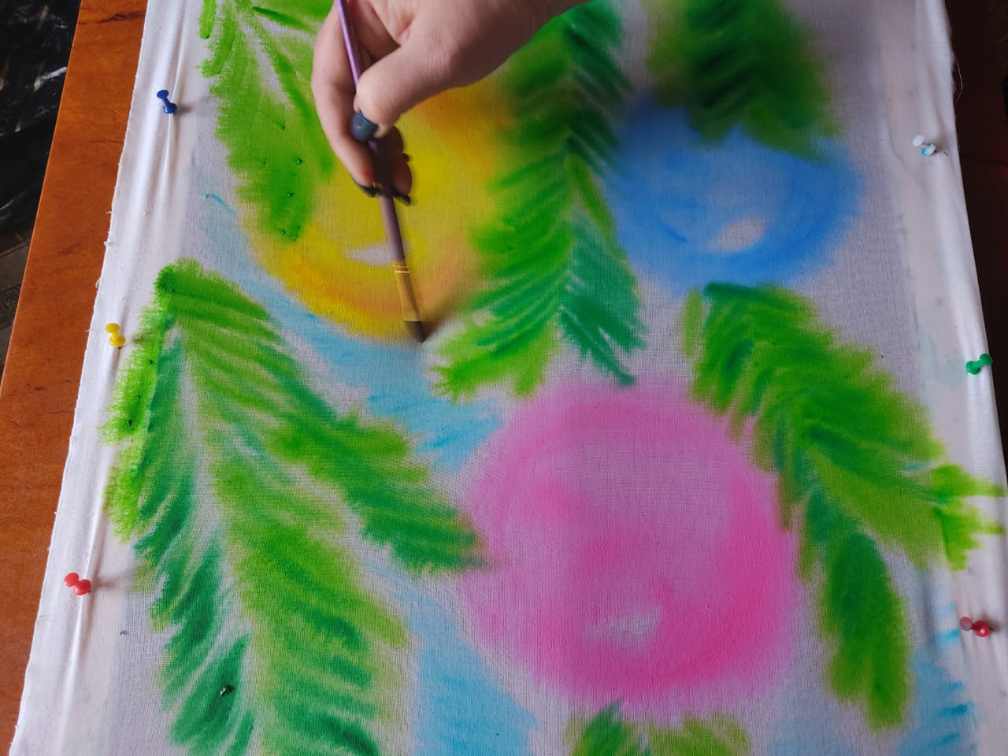
Прописываем фон

Slide 12
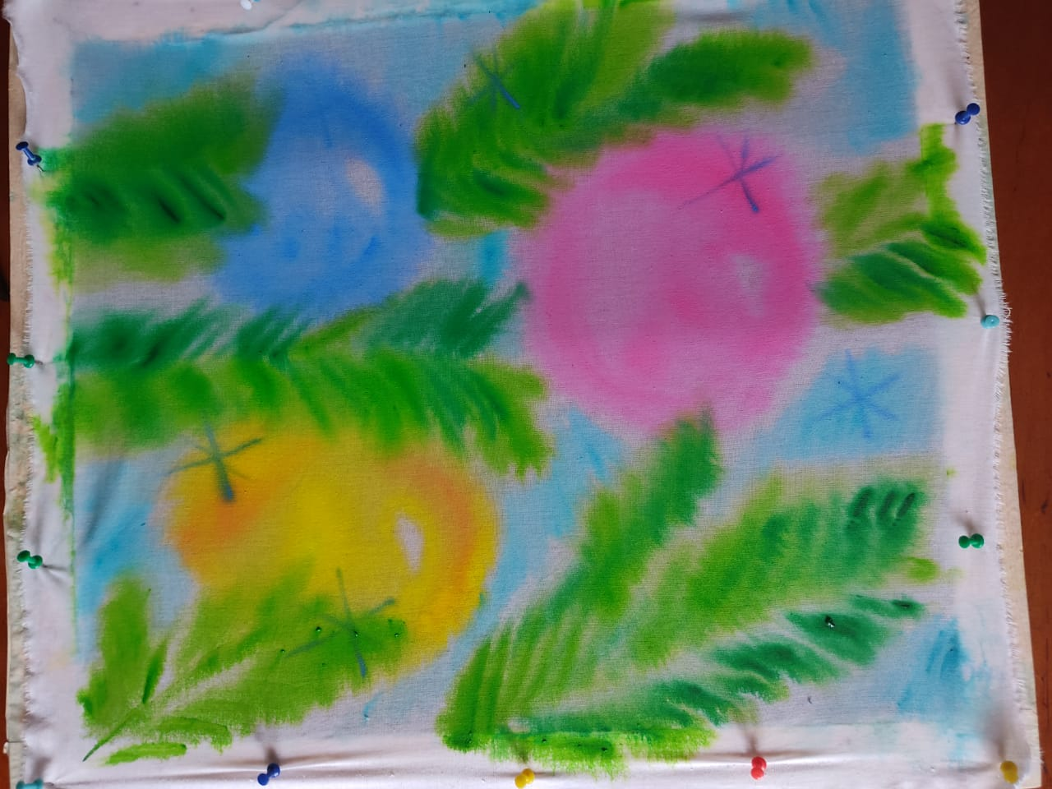
Чтобы придать платку более нарядный вид , можно нарисовать снежинки

Slide 13
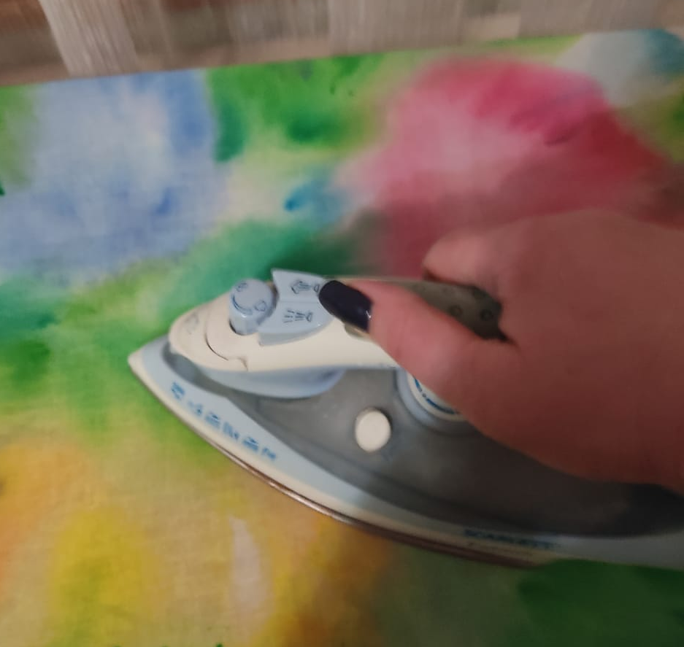
Для закрепления красок, ткань проглаживаем с двух сторон горячим утюгом в режиме х\б

Slide 14


